Slide 1




Slide 2


Slide 3
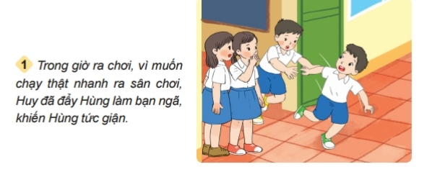
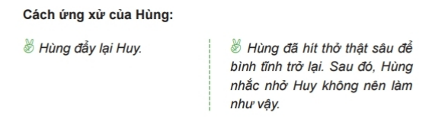
Em đồng tình với cách ứng xử nào trong tình huống dưới đây? Vì sao?

Slide 4

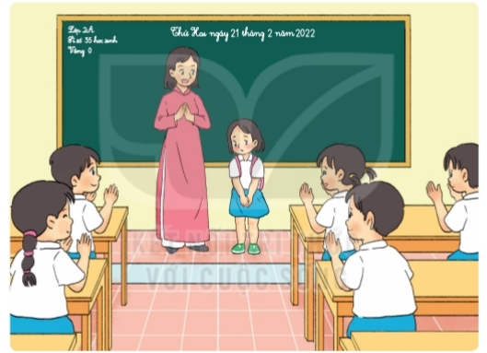
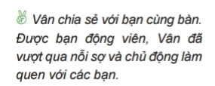
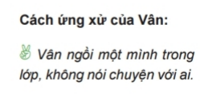

Slide 5


Em hãy trao đổi nhóm 4 để lựa chọn cách ứng xử mà em đồng tình/ không đồng tình
NHÓM 4

Slide 6

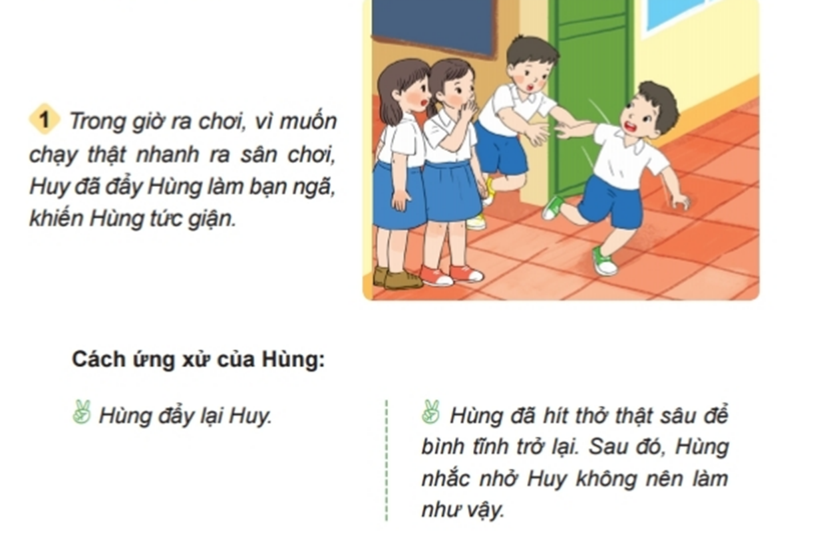
Em đồng tình với cách ứng xử: “Hùng hít thở sâu để bình tĩnh trở lại. Sau đó, Hùng nhắc nhở Huy không nên làm như vậy ”. Bởi vì đây là cách ứng xử tích cực không gây sự bực bội cho bản thân, làm bạn bè không mất lòng nhau.

Slide 7
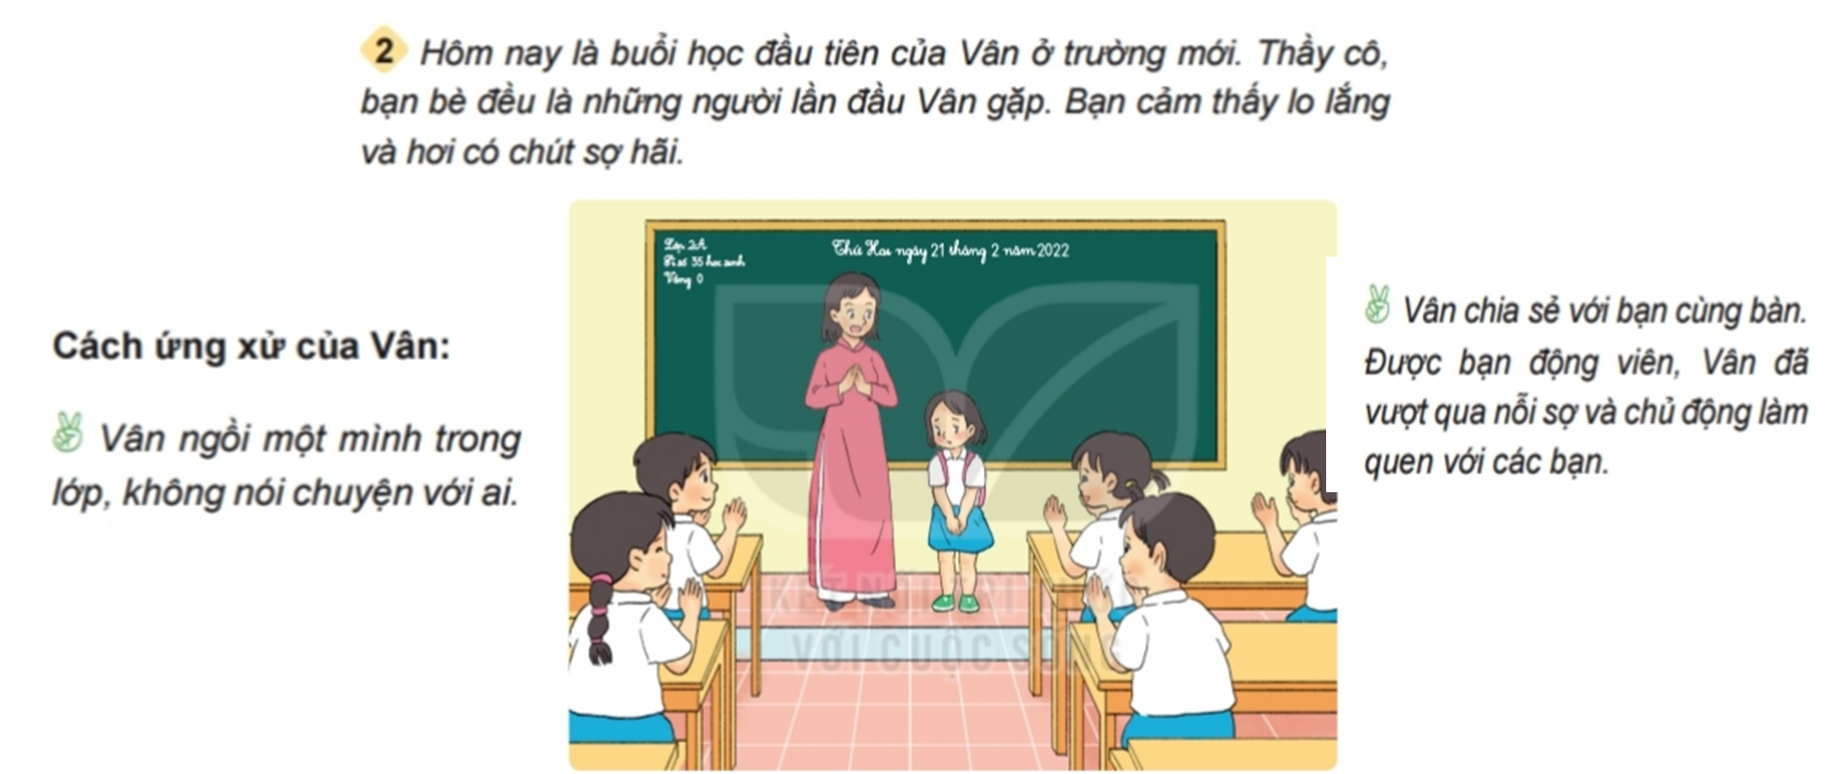
Em đồng ý với cách xử lý: “ Vân chia sẻ với bạn cùng bàn. Được bạn động viên, Vân đã vượt qua nỗi sợ và chủ động làm quen với các bạn ”. Vì cách này đã giúp Vân tự tin hơn và chơi vui vẻ hòa đồng với các bạn trong lớp .

Slide 8

Chúng ta thấy cảm xúc tiêu cực ảnh hưởng rất nhiều tới mỗi chúng ta bởi vậy chúng ta nên kiềm chế….. để không xảy ra những mâu thuẫn với mọi người xung quanh, ảnh hưởng tới cuộc sống của chính mình.

Slide 9
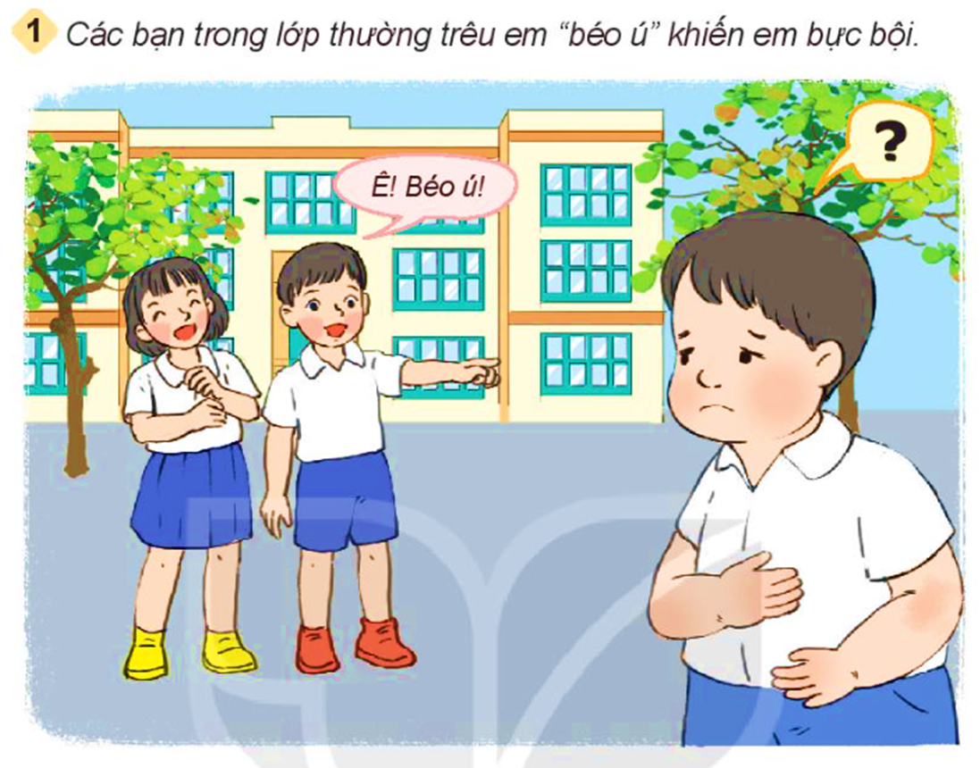
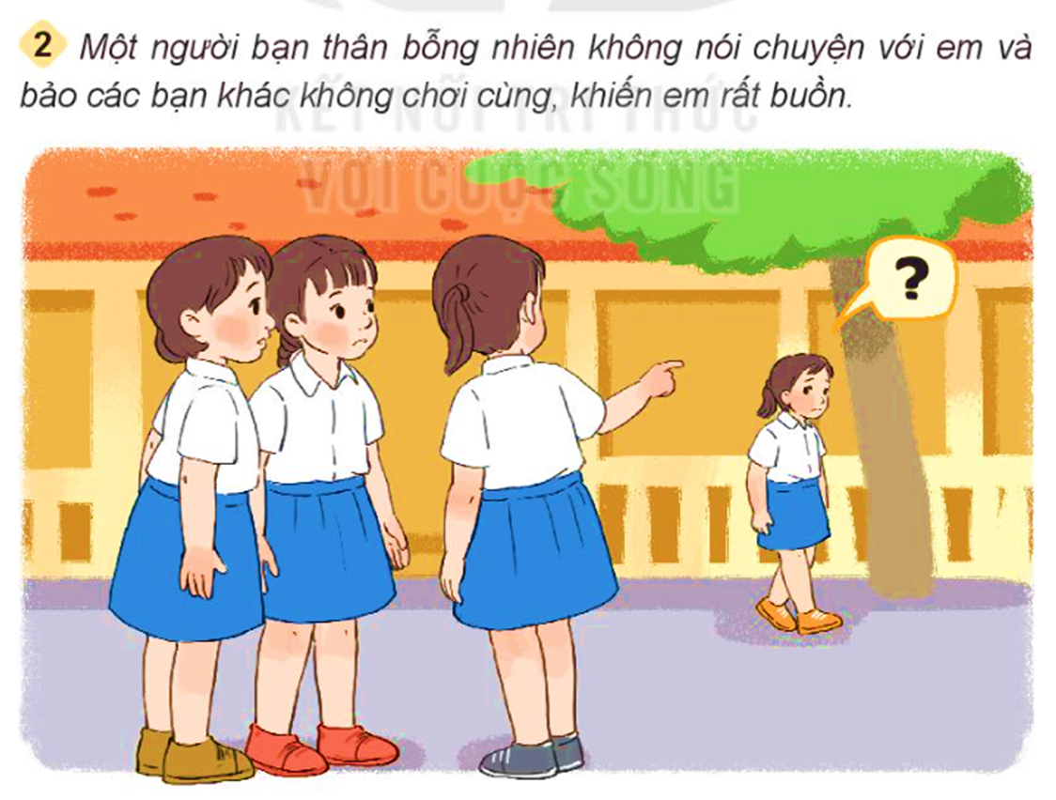
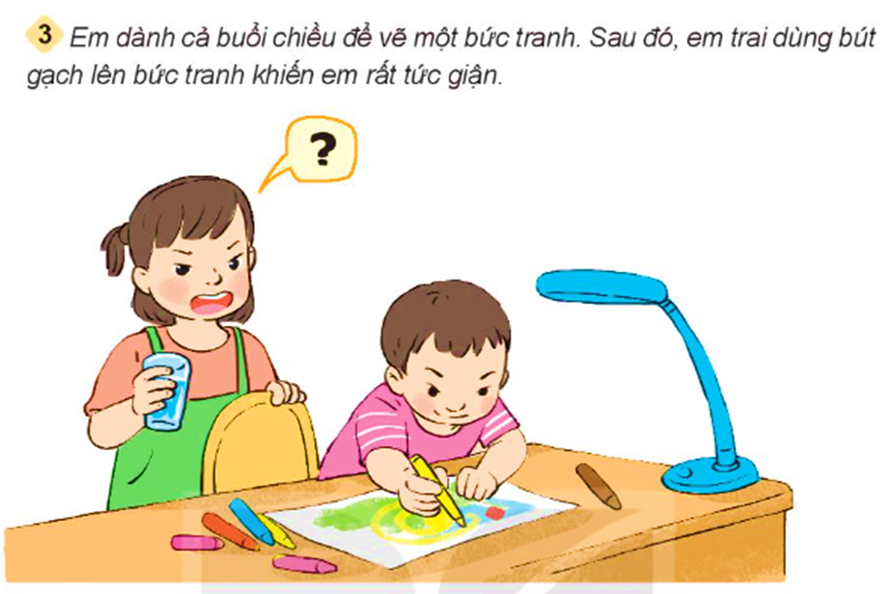
Bài 2: Đóng vai, xử lí tình huống

Slide 10


Slide 11
Tình huống 1: Các bạn trong lớp thường trêu em béo ú khiến em bực bội.
Em sẽ lờ đi lời trêu đó, đi ra chỗ khác và hằng ngày sẽ cố gắng tập thể dục để giúp cơ thể trở nên săn chắc, khỏe mạnh hơn.

Slide 12
Tình huống 2: Một người bạn thân bỗng nhiên không nói chuyện với em và bảo các bạn khác không chơi cùng, khiến em rất buồn.
Em sẽ tâm sự với bạn thân là đã xảy ra chuyện gì khiến bạn thân không chơi với em nữa và bảo các bạn khác không chơi cùng em. Từ đó giải quyết vấn đề giữa em và bạn thân để chúng em lại chơi với nhau vui vẻ như trước.

Slide 13
Tình huống 3: Em dành cả buổi chiều để vẽ bức tranh. Sau đó, em trai dùng bút gạch lên bức tranh khiến em tức giận.
Em sẽ khi thở sâu kiềm chế lại cảm xúc tức giận, nhắc nhở em trai lần sau không được vẽ lên đồ của người khác nữa đồng thời cũng rút kinh nghiệm cho bản thân mình sau khi làm xong cần cất đồ của mình một cách cẩn thận.

Slide 14

Bình chọn giải thưởng
Diễn viên xuất sắc nhất
Nhóm giải quyết tình huống hay nhất

Slide 15


Slide 16
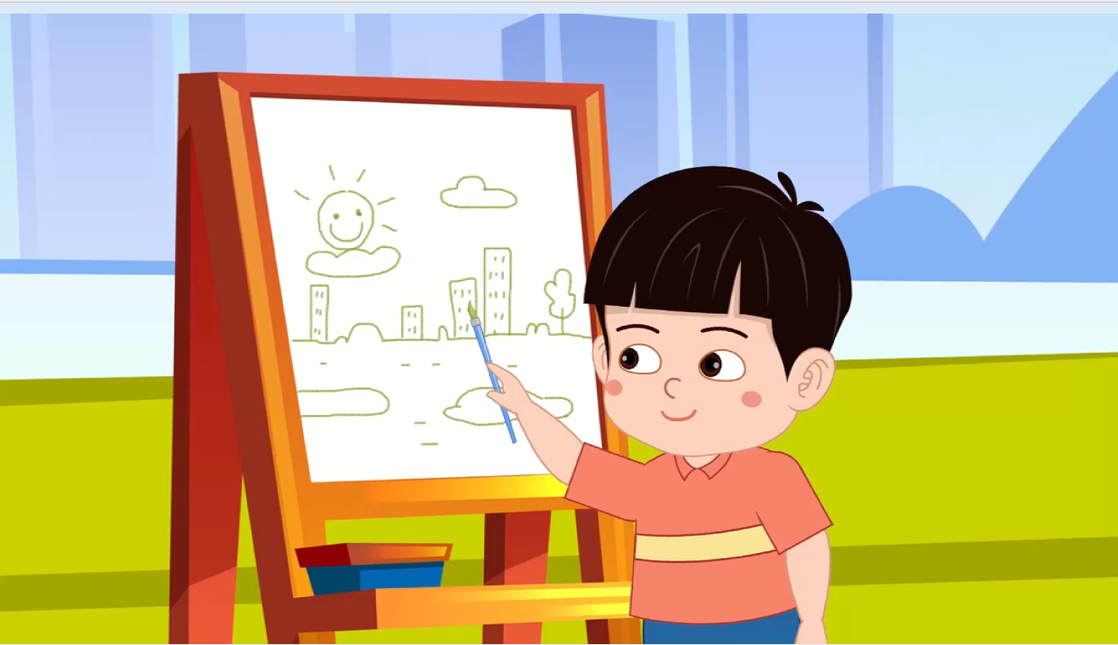

Slide 17


